Slide 1
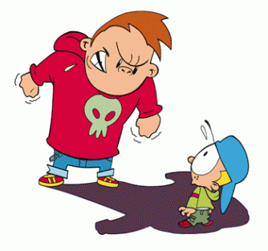
Pirömer Mahallesi
90561 Sokak No1/A
Ereğli/Konya
AKRAN ZORBALIĞI
(ÖĞRENCİLERE YÖNELİK)
dumlupinarortaokuluu
0332 713 11 78
http://ereglidumlupinar.meb.k12.tr

Slide 2
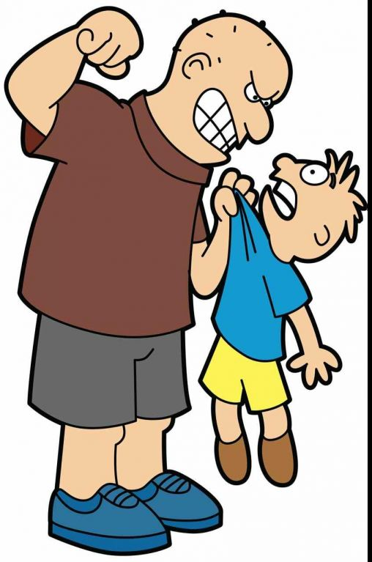
AKRAN ZORBALIĞI
Zorbalık; daha güçlü kişi ya da kişiler tarafından daha az güçlü kişiye uygulanan, tekrar eden psikolojik ya da fiziksel eziyet şeklinde nitelendirilebilir.
Akran Zorbalığı; Bir ya da daha fazla öğrencinin başka bir öğrenciye baskı uygulayarak zarar vermek amacıyla bilinçli/kasıtlı bir biçimde olumsuz eylemde bulunmasıdır.

Slide 3
AKRAN ZORBALIĞI
FİZİKSEL ZORBALIK
DUYGUSAL ZORBALIK
SÖZEL ZORBALIK
SİBER
ZORBALIK
ZORBALIK TÜRLERİ

Slide 4
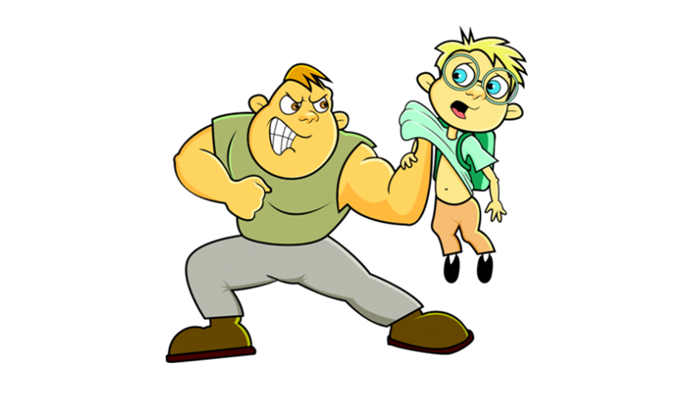
FİZİKSEL ZORBALIK
Zorbalık fiziksel olarak ortaya çıktığında bu durum “şiddet” olarak tanımlanabilir.
Okullarda en çok görülen zorbalık türüdür.
Dışarıdan ve öğretmenler tarafından kolayca fark edilebilir.
-Kulak çekme,
-Saç çekme,
-İtme,
-Yumruk atma,
-Bir alet ile saldırma,
-Tekme atma,
-Tokat atma
-Bedensel kötü şakalar
-Özel yerlerine dokunmak
-Kendisine ait olmayan eşyalara zarar vermek

Slide 5
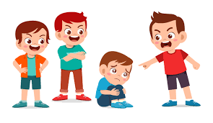
SÖZEL ZORBALIK
Sözel zorbalık daha çok konuşarak gerçekleştirilen zorbalık türüdür. Fiziksel zorbalıktan farklı bir biçimde doğrudan fiziksel bir temas bulunmamaktadır.
Fakat özellikle duygusal açıdan zorbalık gören kişiye önemli sorunlar yarattığı görülmektedir.
-Küfür etme,
-Hakaret etme,
-İncitme,
-Kaba ve çirkin sözler söyleme,
-Utandırma,
-Küçük düşürme,
-Alay etme,
-Aksanı ya da konuşma tarzıyla alay etme,
-Dalga geçme,
-Hoşa gitmeyen, küçük düşürücü isimler (lakap) takma,
-Aşağılayıcı bir biçimde gülme bunlara örnektir.

Slide 6
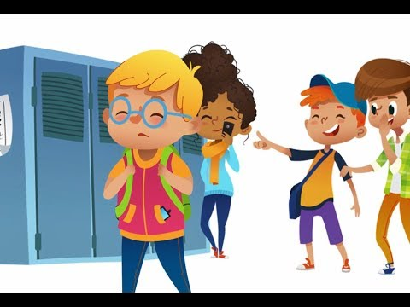
DUYGUSAL ZORBALIK/TOPLUMDAN DIŞLANMA
Toplumsal dışlama bireye zarar vermek ya da bireyi incitmek amacıyla toplumsal ilişkilerini etkileme anlamına gelmektedir. Toplumsal dışlama bir dolaylı zorbalık türüdür.
Bu zorbalık türünü öğretmenleriniz ya da çevreniz anlayamayabilir. Bu sebepten ötürü bunu yaşayan siz ve ya yakın arkadaşınız ise öğretmeninize çevrenize sizin söylemeniz gerekmektedir.
-Görmezlikten gelme,
-Sırtını dönme,
-Oyun ya da diğer etkinliklere almama,
-Gruba almayarak yalnızlığa terk etme,
-Gruptan atarak cezalandırma,
-Zorbalık gören kişinin diğer öğrencilerle konuşmasını ve arkadaşlık kurmasını engelleme,
-Arkadaşlarını mağdura karşı kışkırtarak aralarının bozulmasına çalışma,
-İftira, dedikodu ve asılsız söylentiler ile mağduru zor duruma düşürme,

Slide 7
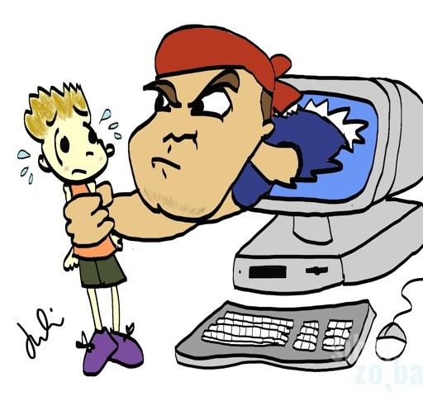
SİBER ZORBALIK
Bilgi ve iletişim teknolojisi araçları özellikle cep telefonu ve internet yoluyla zorbalık yapılmasıdır.
Siber zorbalık, “diğer kişilere zarar vermek amacıyla, bir birey ya da grup tarafından, elektronik posta, cep telefonu, çağrı cihazı, kısa mesaj servisi ve web siteleri gibi bilgi ve iletişim teknolojilerinin kullanımını içeren; kasten, tekrarlayıcı bir şekilde ve düşmanca davranışları destekleyen davranışlar” şeklinde tanımlanmaktadır.
Siber zorbalık da diğer zorbalık türleri kadar kişiye zarar vermektedir.

Slide 8
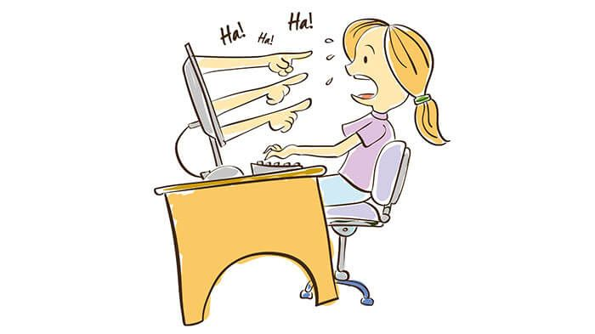
SİBER ZORBALIK
-Kötüleyici ya da tehdit edici mesajların gönderilmesi, rahatsız etme durumunun açık bir biçimde yapılması.
-Utandırıcı resimlerin gönderilmesi, kötü esprilerin yapılması, bir internet sitesinde kurban hakkında olumsuz saldırıların gerçekleştirilmesi.
-İletinin alınması durumunda kurbanın zarar göreceği kişilere kurban hakkındaki bilgilerin gönderilmesidir. Gönderilen bilgiler kişisel, hassas ve gizli bilgilerdir. Bu bilgiler kurbanın öğrenmesini istemediği kişilere gönderilir ve kurban zarar görür.
-Kurbanın internette bazı yerlere ulaşımının engellenmesi. Örneğin kurbanın bir oyuna, sohbet odasına ya da bir sosyal ağ grubuna girmesinin engellenmesi dışlama kapsamında değerlendirilebilir

Slide 9
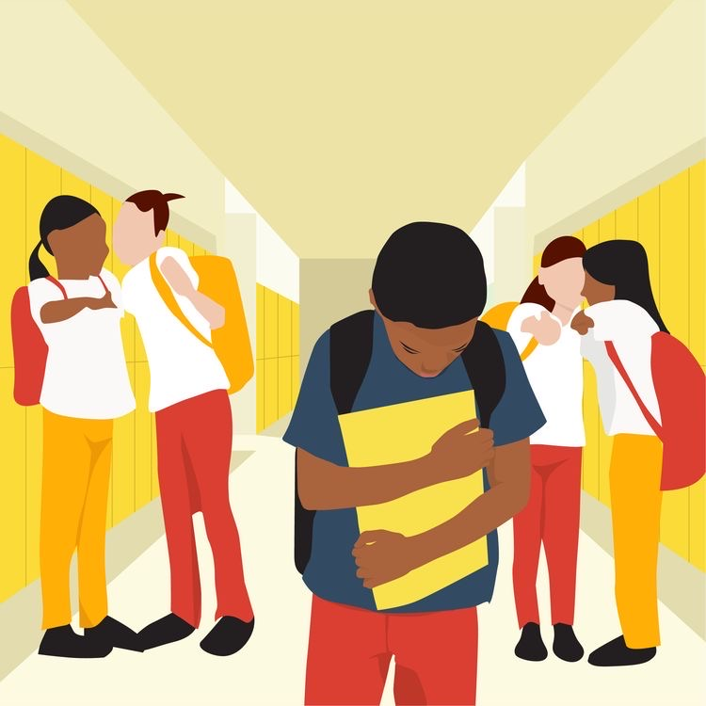
ZORBALIĞIN EN ÇOK YAŞANDIĞI YERLER
Okulun içindeki zorbalığın, okula geliş gidiş sırasındaki zorbalıktan çok daha sık olduğu, okuldaki “oyun bahçesinin” en tipik yer olduğunu,
bunu
“koridorlar”,
“sınıfın içi”,
“kantin ve
tuvaletlerin” izlediğini,
yatılı okullarda zorbalığın en yaygın olarak “yatakhane”de olduğu görülmektedir.

Slide 10
AKRAN ZORBALIĞINA MARUZ KALAN KİŞİ NE HİSSEDER? ETKİLERİ NELERDİR?
Akran zorbalığının öğrenciler üzerindeki etkileri şu şekilde listelenebilir:
• Kısa dönemli fiziksel sorunlar (baş ağrıları, karnın ağrıması),
• Kısa dönemli duygusal sorunlar (ara ara gelen ağlama isteği),
• Okul kurallarına uymama isteği,
• Devamsızlık yapma isteği,
• Depresyon,
• Sosyal ilişkilerde azalma, arkadaşları ile görüşmek istememe,
• Olumsuz benlik saygısı, kendisini sevmeme gibi sonuçları olabilir.
Şok
Korku
Panik
Öfke
Kızgınlık
Endişe
Yetersizlik
Suçluluk
Üzüntü
Acı
Pişmanlık

Slide 11
ZORBALIĞA KARŞI DUYARLILIĞI AZALTAN BAZI YANLIŞ İNANIŞLAR
Kavga etmek ve saldırganca davranmak, büyüme ve gelişmenin doğal bir parçasıdır; zorbalığa uğrayanlar belki bir süre acı çekerler ama bunu daha sonra unutacaklarından pek de büyütülecek bir şey değildir.
Kavga etmek ve saldırganca davranmak yaşamın hiçbir bölümünün parçası değildir. Gergin hissetmek normal sayılabilir ancak bunu başka birisine saldırarak sakinleşmeye çalışmak normal değildir. Zorbalığa uğrayanların uzun süreli travmaları ve bu zorbalığın etkileri olabilir.
Başkalarını kızdırmak bazen eğlencelidir.
Başkalarını kızdırmak hiçbir zaman eğlenceli değildir. Siz kızdırılmaktan keyif almıyorsanız başkaları da almıyordur.

Slide 12
ZORBALIĞA KARŞI DUYARLILIĞI AZALTAN BAZI YANLIŞ İNANIŞLAR
Bazı öğrenciler zorbalığı hak ederler.
Hiçbir öğrenci ve ya hiçbir birey zorbalığı hak etmez. Herkes özel ve kıymetlidir.
Zorbalıktan şikayet eden öğrenciler ana kuzusudur. (BU ZORBALARIN ZORBALIĞA DEVAM ETMEK İÇİN SÖYLEDİĞİ BİR CÜMLEDİR.)
Zorbalıktan şikayet eden öğrenci kendisini koruyan ve savunan öğrencidir.

Slide 13
ZORBALIĞA KARŞI DUYARLILIĞI AZALTAN BAZI YANLIŞ İNANIŞLAR
Zorbalık yapanları görmezlikten gelirseniz sizi bırakırlar.
Zorbalar görmezden gelindikçe zorbalıklarını yapmaya devam ederler ve görmezden gelirseniz bir gün size de zorbalık yapacaklardır.
Zorbalık yapıldığında bunu yetişkinlere anlatmak ispiyonculuktur. (ZORBALAR ZORBALIĞIN YETİŞKİNLERE ANLATILMASINDAN KORKARLAR. BU SEBEPLE BÖYLE CÜMLELER KULLANABİLİRLER)
Zorbalık yetişkinlerin durdurmaya yardımcı olacağı bir durumdur ve gücümüz durdurmaya yetmeyebilir böyle durumlarda bunu bir yetişkin ile paylaşmak gerekmektedir.

Slide 14
ZORBALIĞA KARŞI DUYARLILIĞI AZALTAN BAZI YANLIŞ İNANIŞLAR
Bir zorbayla baş etmenin en iyi yolu onunla kavga etmek ve intikam almaktır.
Zorbalar kendi güçlerinin yetmeyeceği kişilere saldırmazlar bu sebepten ötürü zorbalarla kavga etmek doğru bir çözüm yolu değildir. Doğru çözüm yolları zorbanın zorbalığın karşısında beraber durmak veya bunu bize çözüm bulabilecek bir yetişkine anlatmaktır.

Slide 15
ZORBALIĞA MARUZ KALDIĞINIZDA NELER YAPABİLİRSİNİZ?
Her şeyden önce bu davranışların sizin hatanız olmadığı, böyle bir davranışı kimsenin hak etmediğini ve bunların sadece sizin başınıza gelmediğini aklınızdan çıkarmayın. Dolayısıyla yardım aramaktan utanmayın, çekinmeyin, korkmayın.
Güvendiğiniz birisine neler yaşadığınızı anlatın. Bu rehber öğretmeniniz, anneniz, babanız, öğretmeniniz, müdürünüz olabilir.
Yardım alana kadar pes etmeyin.
Beden duruşunuzu değiştirin. Sırtınız ve başınızı dik tutun. Korktuğunuzu, alt üst olduğunuzu karşıdaki kişiye belli etmemeye çalışın. Eğer zorbalık yapan çocuk korktuğunuzu anlarsa daha da üstünüze gelebilir. Eğer sözlü olarak sizi taciz ediyorsa hiç cevap vermeyin, kafanızı çevirin ya da uzaklaşın. Bir müddet sonra sıkılıp, bırakacaktır.

Slide 16
ZORBALIĞA MARUZ KALDIĞINIZDA NELER YAPABİLİRSİNİZ?
Eğer fiziksel güç ya da şiddet kullanmaya kalktıysa hemen oradan uzaklaşmaya çalışın ve güvenli bir yere gidin. Zorbalık davranışları genellikle tenha yerlerde olur.
Öğretmenlerin sizi göremeyecekleri, yardım isteyemeyeceğiniz yerlerde yalnız gezmeyin.
Sizi koruyabilecek bir arkadaş grubu edinmeye çalışın.
Zorbanın “kimseye söyleme “tehditlerine asla kulak asmayın.
Şiddete başvurmayın. Bu durum o kişi ya da kişilerin isteğini yerine getirmek olacaktır.

Slide 17
ZORBALIĞA MARUZ KALDIĞINIZDA NELER YAPABİLİRSİNİZ?
Arkadaşlarınızla birlikte zorbalık yapan çocuğu nazikçe uyarın ve bu davranışların karşıdaki kişiyi çok incitebileceğini söyleyin.
Böyle davranışlara şahit olduğunuzda zorbalık yapan çocuğu cesaretlendirecek davranışlarda bulunmayın. Yaptıklarına gülmeyin, tezahürat yapmayın, alkışlamayın. Böyle bir durumda hemen öğretmenlerinizden birine haber verin.
Zorbalığa maruz kalan kişiyle arkadaş olun, onu grubunuza alın.
Zorbalık yapan çocuklarla da arkadaş olabilir; ona doğru davranışlarda bulunmayı öğretebilirsiniz.

